Slide 1
Các loại đối tượng chính của Access
Bảng (Table)
Lưu dữ liệu
Mẫu hỏi (Query)
Sắp xếp, tìm kiếm và kết xuất dữ liệu xác định từ một hoặc nhiều bảng
Biểu mẫu(Form)
Nhập, hiển thị thông tin
Báo cáo (Report)
Tổng hợp, in dữ liệu

Slide 2
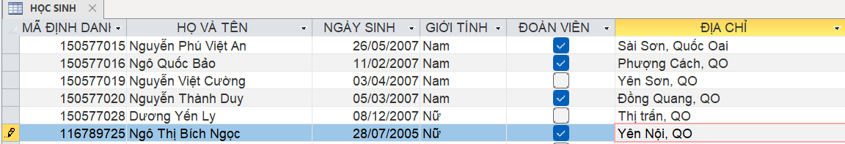
Bảng danh sách học sinh

Slide 3

BÀI 2: BẢNG VÀ KHÓA CHÍNH TRONG CSDL QUAN HỆ

Slide 4
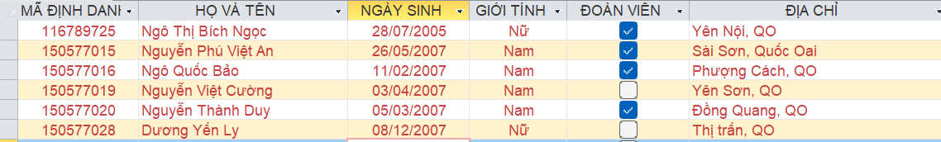
1. TỔ CHỨC DỮ LIỆU TRONG CSDL QUAN HỆ VÀ CÁC THAO TÁC TRÊN DỮ LIỆU
a. Cơ sở dữ liệu quan hệ
CSDL quan hệ là tập hợp dữ liệu về một chủ thể nào đó gồm có nhiều hàng và nhiều cột.

Slide 5
Trường (field): Là một cột của bảng thể hiện một thuộc tính của chủ thể cần quản lí, mỗi trường cần được đặt tên có ý nghĩa thể hiện thuộc tính cần lưu trữ.
Trường (field)

Slide 6
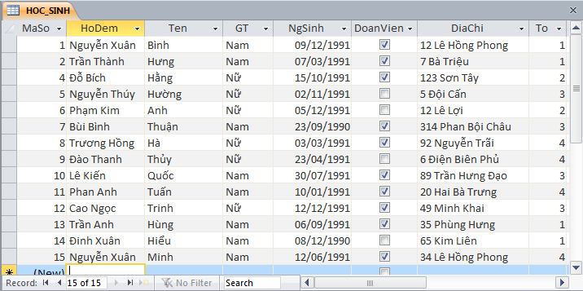
Bản ghi (record): Là một hàng của bảng gồm dữ liệu về các thuộc tính của một cá thể cần quản lí.
Bản ghi (record)

Slide 7
b. Cập nhật dữ liệu
- Cập nhật CSDL bao gồm: thêm, sửa, xóa dữ liệu
- Cập nhật dữ liệu của bảng không làm thay đổi cấu trúc của bảng đó.
c. Truy vấn trong CSDL quan hệ
Là đối tượng cho phép tìm kiếm, thống kê, sắp xếp và kết xuất dữ liệu từ một hay nhiều bảng.

Slide 8
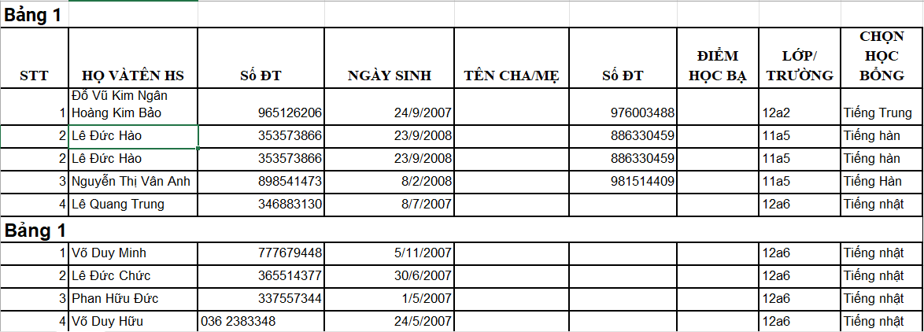

Slide 9
d. Các ràng buộc dữ liệu trong CSDL quan hệ
- Trong một bảng không có hai bản ghi nào giống nhau hoàn toàn
- Trong một bảng mỗi trường có một tên để phân biệt với tất cả các trường khác
- Mỗi bảng có một tên để phân biệt với các bảng khác trong cùng CSDL
- Mỗi ô của bảng chỉ chứa một giá trị.

Slide 10
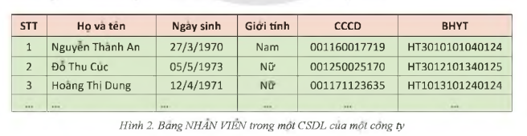
2. Khóa của một bảng
- Là tập hợp các trường hoặc chỉ là một trường mà bộ giá trị của nó được xác định là duy nhất một bản ghi ở trong bảng.
- Không thể bỏ đi bất kì trường nào mà tập hợp các trường còn lại vẫn còn có tính chất xác định duy nhất một bản ghi trong bảng.

Slide 11
3. Hệ quản trị CSDL đảm bảo ràng buộc khóa
Trong bảng mỗi bản ghi phải là duy nhất, nghĩa là không có hai hàng dữ liệu giống hệt nhau. Vì vậy khi xây dựng bảng trong access ta cần xác định một trường mà giá trị của nó dùng để xác định tính duy nhất của mỗi bản ghi và nó được gọi là khoá chính.
1. Chọn trư­ờng làm khoá chính
2. Nháy nút
hoặc chọn Edit → Primary Key
☞ Nếu không chỉ định khoá chính, Access sẽ tự động tạo một tr­ường khoá chính có tên ID với kiểu AutoNumber.
☞ Access không cho phép nhập giá trị trùng hoặc để trống giá trị trong trường khoá chính.

Slide 12
4. Thực hành với khóa của bảng trong CSDL
Khởi động Access
Cách 1: Vào Start/ All Programs/ Microsoft Office/ Microsoft Access
Cách 2: Nhấp đúp biểu tượng Access trên màn hình nền

Slide 13
b. Tạo CSDL mới
B1: Chọn lệnh File -> New
B2: Chọn Blank Database
B3: Trong hộp thoại File New Database,
+ Save in: chọn vị trí lưu CSDL
+ File name: đặt tên CSDL
+ Nhấp Create để xác nhận tạo CSDL

Slide 14
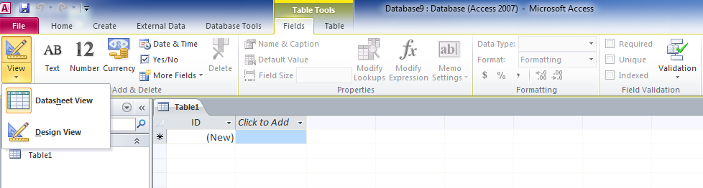
c. Tạo bảng
Cách 1: Tạo cấu trúc bảng ở chế độ Design View
Mặc định tạo ra bảng có tên là Table 1
Cách 2: Tạo cấu trúc bảng ở chế độ Datasheet View

Slide 15
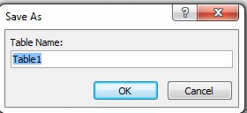
Tạo cấu trúc bảng ở chế độ Design View
Nhấn chọn Design View
Đặt tên cho bảng

Slide 16
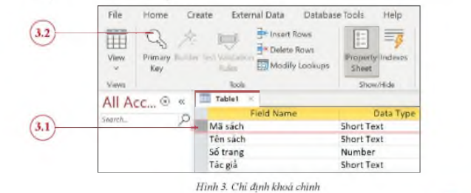
c. Tạo khóa chính

Slide 17
Khóa chính: Là trường mà mỗi giá trị của nó xác định duy nhất mỗi hàng của bảng, không có hai hàng giống hệt nhau.
Chỉ định khóa chính:
Bước 1: Chọn trường làm khóa chính;
Bước 2: Chọn Design/Primary Key hoặc kích phải chuột chọn Primay Key
Lưu cấu trúc bảng:
Chọn File → Save hoặc nháy nút lệnh , hoặc dùng tổ hợp phím Ctrl +S

Slide 18
Củng cố
Câu 1: Khi chọn kiểu dữ liệu cho trường số điện thoại nên chọn loại nào?
Date/Time
Number
Text
AutoNumber

Slide 19
Củng cố
Câu 2: “Một bảng có thể có hai trường khác nhau nhưng cùng kiểu dữ liệu”. Theo em phát biểu đó đúng hay sai?
Đúng
Sai

Slide 20
Củng cố
Câu 3: Nối nội dung ở cột 1 với cột 2 cho thích hợp.
Cột 1 | Cột 2
Giới tính là Nam hoặc Nữ | Autonumber
Ngày tháng xuất bản sách | Text
Điểm Toán | Yes/No
Tên học sinh | Date/Time
Số thứ tự học sinh | Number
C
D
E
B
A

